Slide 1
Organizacja marketingu 4.0 w organizacji innowacyjnej
Bartosz Rodziewicz
Notes:
Nazywam sie
Opowiedziec o, temat, czym jest marketing 4
Nazywam sie Bartosz Rodziewicz. Dzisiaj chciałbym Wam opowiedziec o organizacji marketing 4.0 w organizacji innowacyjnej oraz czym jest sam marketing 4.0.

Slide 2

Organizacja innowacyjna
Notes:
Najpierw wyjasnic pojecie
Organizacja innowacyjna to taka oganizacja, która w jakiś sposób wprowadza innowacje
Wg Oslo Manual
Innowacja ma miejsce gdy nowy lub ulepszony produkt zostaje wprowadzony na rynek lub proces zostaje zastosowany w produkcji a nowy produkt albo proces są nowe przynajmniej z punktu widzenia wprowadzającego je przedsiębiorstwa.
Dzialaja tak prawie wszyscy, chodzi o najbardziej innowacyjne, wyorznienie w inny sposob (np kultura innowacji)
Przyklady: Google, Amazon, Tesla czy Apple
Czesciowy marketing
Najpierw chcialbym wyjasnic pojecie organizacji innowacyjnej. Organizacja innowacyjna to taka oganizacja, która w jakiś sposób wprowadza innowacje. Natomiast Według Oslo Manual, Innowacja ma miejsce gdy nowy lub ulepszony produkt zostaje wprowadzony na rynek lub proces zostaje zastosowany w produkcji a nowy produkt albo proces są nowe przynajmniej z punktu widzenia wprowadzającego je przedsiębiorstwa.
Oczywiscie w ten sposob dziala wiekscosc organizacji na swiecie, dlatego przez organizacje innowacyjne najczesciej rozumiemy takie firmy, ktorych produkty sa najbardziej innowacyjne lub ktore wyrowniaja sie w inny sposob (np stworzenie kultury innowacji wsrod zespolow). Przykladami takich przedsiębiorstw sa np Google, Amazon, Tesla czy Apple. Wiele z nich przynajmniej częściowo stosuje techniki marketingu 4.0.

Slide 3
Czym jest marketing 4.0?
Notes:
Czym jest
cyferki
A więc czym jestten marketing 4.0 I co oznaczją te cyferki?

Slide 4
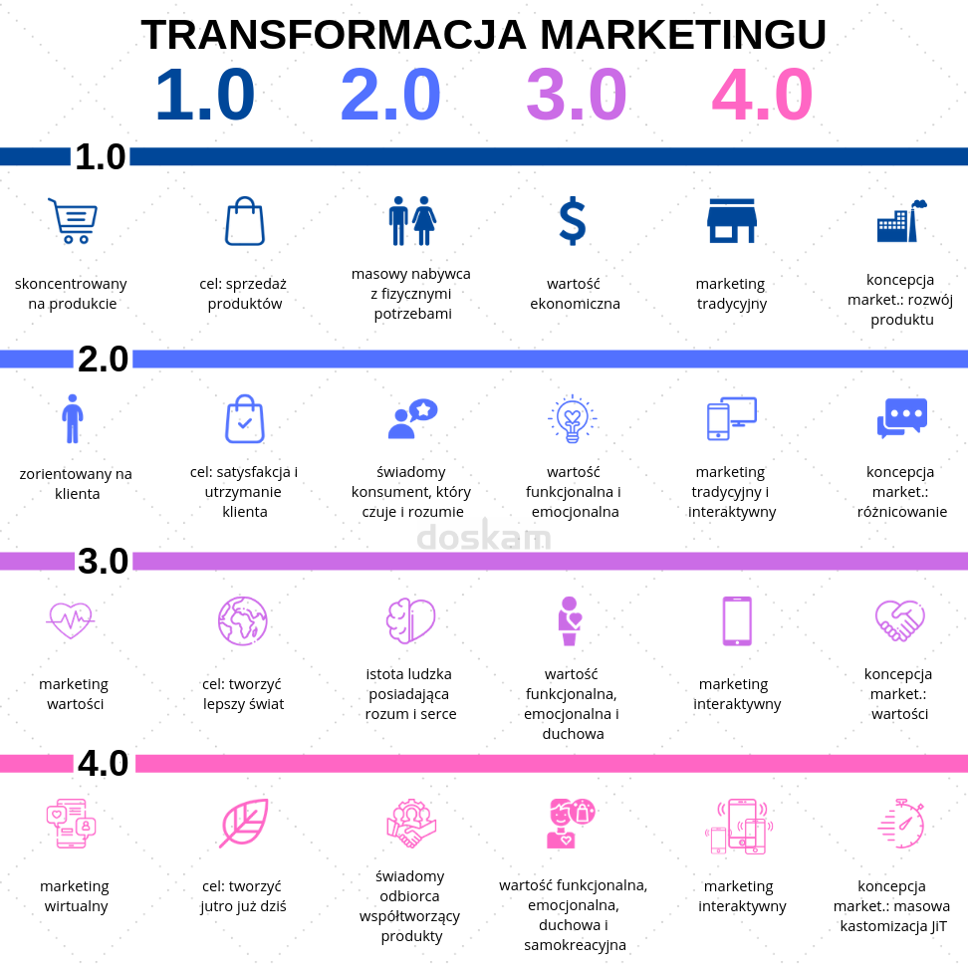
Notes:
Handel od dzieje ludzkosci
Wraz rozwoj metod wspomagania, marketing I reclama
Od poczatku do pocz. XXw polegal na cechach prod
Dobry towar sprzeda sie sam, dzialalo, dostepnosc ograncizona
Sposob sprzedazy tez wokol produktu, kupcy, rzemieslnicy sklepy, ukladanie towaru, najciekawsze na widoku z ulicy
Handel jest tak stary jak dzieje ludzkosci. Wraz z nim rozwijala sie metoda wspierania go czyli to co dzis nazywamy reclama I marketingiem. Praktycznie od zawsze az do poczatkow XXw. polegal on na podkreslaniu cech sprzedawanych towarow. Zakladano, ze dobry towar sprzeda sie sam I czesto tak sie dzialo, poniewaz dostepnosc dobr byla ograniczona. Sposob sprzedazy rowniez obracal sie wokol produktu I to na tej podstawie najpierw kupcy czy rzemislnicy, a pozniej sklepy tak rozkladaly towary, by te ciekawsze latwiej wpadaly w oko przechodniow I klientow.
Rewolucja poczatke XXw
Wieksza dostepnosc, wieksza konkurencja, eksperymenty zformami
Sprzedaz samoobsloguwa, poczatek lat 30, najpierw USA, pozniej Europa
Zmiana celu market, nie sprzedaż a satysfakcja i utryzmanie
Nowe metody ekspozycji, eksperymenty prezentacja cen, podstawy psychologi sprzedazy
Do poczatku XXIw.
Pierwsza wieksza rewolucja whandlu I marketing nastapila na poczatku XXw, gdy znaczaco zwiekszyla sie dostepnosc towarow, konkuencja w handle oraz zaczeto eksperymentowac z roznymi formami sprzedazy w tym sprzedaza samoobslugowa, ktora na dobre zadomowila sie w okolicy lat 30 najpierw w Stanach, a pozniej w Europie. Nastepstwem tego byla zmiana celu marketing, gdzie juz nie sama sprzedaz produktu byla celem, a raczej statysfakcja I utrzymanie klienta. Wypracowano nowe metody ekspozycji towaru, eksperymentowano z cenami I ich prezentacja oraz pojawily sie podstawy psychologi sprzedazy. Ta wersja marketing byla stosowana az do poczatku XXIw.
Przelom, przelom wiekow, ecommerce
Idealny product I prezentacja nie wystarczjace
Philip Kotler 2009 pojecie marketing 3.0
W centrum klient
Klienta, ktory rozumiany jest jako niepowtarzalna I indywidualna jednostka, dla ktorej zakup towaru nie jest tylko czynnoscia sama w sobie a jedynie narzedziem zaspokojenia wyzszych potrzeb.
Komunikacja z klientem
Komunikacja z wykorzystaniem DNA
Distinctivness (unikatowość), Novelty (innowacyjność) i Atributes (właściwości, cechy które wyróżniają produkt).
Traktowanie klienta wyjatkowo
Nastepnym przelomem w marketing, ktory wydarzyl sie na przelomie wiekow bylo pojawie sie e-commerce czyli handle online. Tutaj juz nei wystarczyl ani idealny product, ani dobra prezentacja tego produktu. W 2009 roku Philip Kotler sformulowal pojecie marketing 3.0, ktory w centrum postawil klienta. Klienta, ktory rozumiany jest jako niepowtarzalna I indywidualna jednostka, dla ktorej zakup towaru nie jest tylko czynnoscia sama w sobie a jedynie narzedziem zaspokojenia wyzszych potrzeb. Marketing 3.0 zaklada, ze wazna jest komunikacja z klientem a marka komunikuje sie z nim z wykorzystaniem czegos co nazywane jest DNA, czyli akronimu pochodzacego od trzech pojec - Distinctivness (unikatowość), Novelty (innowacyjność) i Atributes (właściwości, cechy które wyróżniają produkt). W marektingu 3.0 najwazniejsze bylo utwierdzenie klienta ze traktujemy go wyjatkowo.
6 lat pozniej 4.0, Kotler
Zmieniajace sie otoczenia I wartosci w trakcie zakupow
Nie wystarczy product, obsluga, serwis, klient w centrum, to musi byc
Nastepnym krokiem wspolpraca z klientem
Klient jako czesc marki I wspoludzial w jej ksztaltowaniu
Klient kupuje produkt nie na podstawie potrzeb a odczuc do marki
Marketing 4.0 natomiast zostal zdefiniowanyrowniez przez Kotlera juz 6 lat pozniej. Wszystko przez gwaltownie zmieniajace sie otoczenie I zmiane postrzegania przez ludzi wartosci ktorymi sie kieruja w trakcie zakupow. W zalozeniach marketing 4.0 stoi ze nei wystarczy juz idealna jakosc produktu, perfekcyjna obluga kleinta I serwis ani stawianie klienta w centrum bo to wszystko musi byc I robia to prawie wszytskie firmy. Nastepnym krokiem jest wg Kotlera scisla wspolpraca producenta z klientem I dawanie im poczucia bycia czescia marki I wybierania kierunku w ktorym marka sie wybiera. Zakup produktu marki realizujacej marketing 4.0 nei ejst juz tylko decyzja na podstawie potrzeb klienta a bardziej decyzja na baize odczuc do danej marki.

Slide 5
ZAŁOżenia marketingu 4.0
Notes:
Tak wyglada historia I rozwoj
Glowne zalozenia I metody realizacji
A wiec tak prezentuje sie hsitoria marketing I jego rozwoj az do marketing 4.0. glownymi zalozeniami I metodami realizacji marketing 4.0 sa nastepuajce aspekty

Slide 6
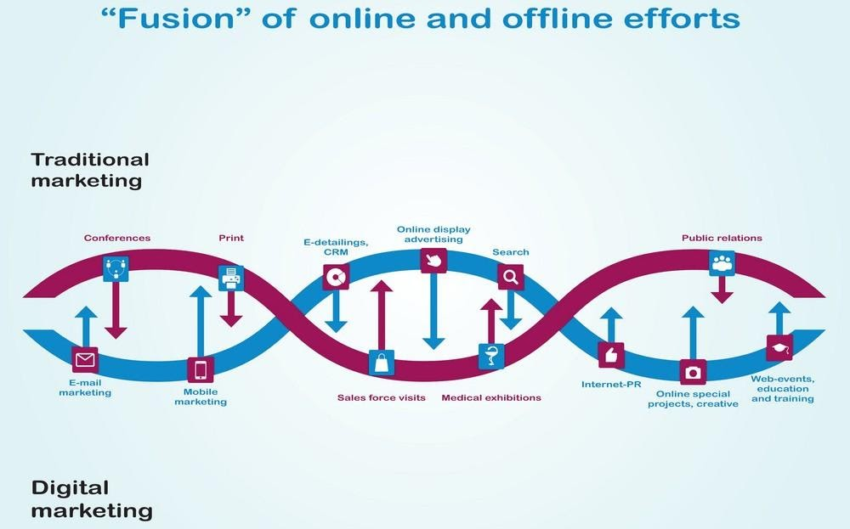
Wykorzystanie różnych Technik I platform marketingowych
Notes:
Podstawowe zalozenie
Wykorzystanie wielu Technik
Przenikanie sie wirtualnego I tradycyjnego
Wirtualny jest wazny ale sam nie poradzi sobie bez tradycyjnego
Marketing 4.0 zaklada wykorzystanie wielu roznych tehcnik marketingowych I ich wzajemne przenikanie sie, zwlaszcza przenikanie sie marketingwirualnego wraz z tradycyjnym. Zaklada ze marketing wirtualny jest bardzo wazny, jednak nie poradzi on sobie sam bez pomocy Technik klasycznych.
Zacieranie sie klasycznych kanalow B2B B2C
Zmiana dialogu z dwustronnego na trojstornny
Jednym z powdow takiego stanu rzeczy jest zacieranie sie kalsycnzychkanalow sprzedazowych takich jak B2B (business to business) i B2C (business to customer) oraz zmiany formy dialogu pomiedzy marka I klientami z dwustronnego na trojstornny (poza komuniakcja marka klient oraz klient marka dochodzi klient do innych potenchjalnych klientow, wsyztsko glownie dzieki social media)

Slide 7

Nawiązanie więzi z klientem
Notes:
Kolejny waznym element
Mawiazanie wiezi
Poczucie utozsamiania sie z marka
Przyklad – kampanie organizowane przez firme
Ryby od firmy ekologiczne metody polowu
Woda mienralna, wspieranie budowania studni w afryce
Przyziemne – buty sportowe od firmy wspierajacej druzyne pilkarska
Tak jak wspomnialem wczesniej w marketingu 4.0 chodzi o nawiazanie wiezi z klientem I dania mu poczucia ze moze sie z marka utozsamiac, byc jej czescia. Przykladem takiego budowania poczucia przynajleznosci moga byc rozne kampanie organizowane przez firmy, poniewaz klient moze np wolec kupowac ryby od firmy ktora wykorzystuje tylko ekologiczne metody polowu, lub wode mineralna od firmy ktora wspiera finansowo budowanie studni w Afryce. Organizacja takich akcji powoduje ze klienci moga czuc sie czescia jakiegos wiekszego przedsiewziecia. Mniej gornolotnym przykaldem moze byc np wsparcie druzyny pilkarskiej przez producenta butow sporotowych, ktore moze zachecic niektorych klientow do wybrania wlasnie tej marki butow.

Slide 8
Strategia 5a
Aware
Appeal
Ask
Act
Advocate
Notes:
Kotler opisuje strategie 5A
Zebranie w 5 krokow process zakupowy
Opis jak na kazdym kroku mozna dzialac
Philip Kotler w swojej definicji marketingu 4.0 opisuje tak zwaną strategię 5A, ktorej celem jest zebranie w 5 kroków to jak wyglada nowoczesny process zakupowy oraz jak na kazdym kroku mozna wspierac klienta w wyborze wlasnie naszego produktu.
Aware/Awareness
Zapoznanie z marka
Pierwsze wrazenie na kliencie
Np Rzucajaca sie w oko reklama
Pierwszym A jest Aware/Awareness czyli swiadomosc. To pierwszy krok w ktorym potencjalny klient zapoznaje sie z nasza marka lub naszym produktem. W tym tez miejscu nastepuje pierwsza decyzja klienta czy product lub marka przemawia do niego I czy jest zainteresowany, bo np zainteresowala go rzucajaca sie w oko reklama.
Appeal (urok, czy product przypadl do gustu)
Wiecej informacji o produkcie, na nich bazuje
Np klikniecie w reklame
Alternatywnie Attitude czyli stosunek
Decyzja czy klient jest zianteresowany
Nastepnym krokiem jest Appeal czyli powiedzmy urok, generalnie to czy dany product przypadl klientowi do gustu. W tym kroku klient widzi wiecej informacji na temat danego produktu I to one decyduja czy product lub marka mu sie podobaja. Nastepuje to np po kliknieciu w reklame gdy potencjalny klient przeglada strone z informacjami o produkcie lub usludze. Alternatywnie ten krok nazywany jest Attitude, czyli stosunek klienta do produktu/marki, czyli wlasnie krok w ktorym potencjhalny klient decyduje czy jest marka zainteresowany.
Ask
Dodatkowe pytania o info
Wazne by dalo sie znalezc info o produkcie, np FAQ
Wazne by dzial obslugi dzialal sprawnie
Istotne jakie sa opinie w necie
Jaki obraz firmy
Podejscie do negatywnych opinii
Trzecim krokiem jest Ask, czyli etap pytan. W tym kroku zainteresowany klient zaczyna szukac dodatkowych informacji na temat produktu I zaczyna zadawac pytania. Na tym kroku wazne jest aby potencjalny dzial wsparcia klienta byl w stanie odpowiedziec na pytania lub aby klient mogl znalezc odpowiedzi na te pytania np na stornie o produkcie (popularne FAQ czyli frequently asked questions). W tym kroku istotne jest rowniez to jakie opinie o marce/produkcie dostepne sa w internecine oraz generalny obraz firmy. Przykladem moze byc np podejsce do negatywnych opinii, ktore wygladaja lepiej w oczach potencjalnych klientow gdy ktos z firmy sie do nich ustosunkuje.
Act
Decyzja o zakupie/skorzystaniu
Przyjazny process zakupu
UX
Następnym krokiem jest Act, czyli etap dzialania. To jest etap w ktorym klient decyduje sie na zakup produktu lub skorzystanie z uslugi. Najwazniejszym na tym etapie jest aby process przejscia przez sklep czy zakupienie I skorzystanie z ulugi bylo jak najprosztsze I najwygodniejsze dla klienta. Czyli aby user experience byl jak najlepszy.
Advocate (poparcia/opowiadania sie z amarka)
Korzystanie z porduktu I serwisu
Wiez z marka, powroty, reclama w kregach
Wazna jakosc wsparcia dla obecnych klientow
Potencjalne rabaty, program lojalnosciowe, zalezy od branzy
Ostatnim krokiem jest Advocate, czyli etap poparcia/opowiadania sie za nasza marka. Na tym etapie klienci zaczynaja korzystac z naszego produktu I uslug oraz wsparcia posprzedazowego. W tym miejscu tworzy sie wiez z marka ktora prowadzi do powrotow klientow do naszej matrki i polecania marki znajomym. W tym miejscu bardzo wazna jest jakosc naszego wsparcia dla obecnych klientow oraz zastosowanie moga miec potencjalne rabaty lub program lojalnosciowe. Tak jak w kazdym z poprzednich punktow, wszystko zalezy od rodzaju naszej marki I produktu jaki oferujemy.

Slide 9
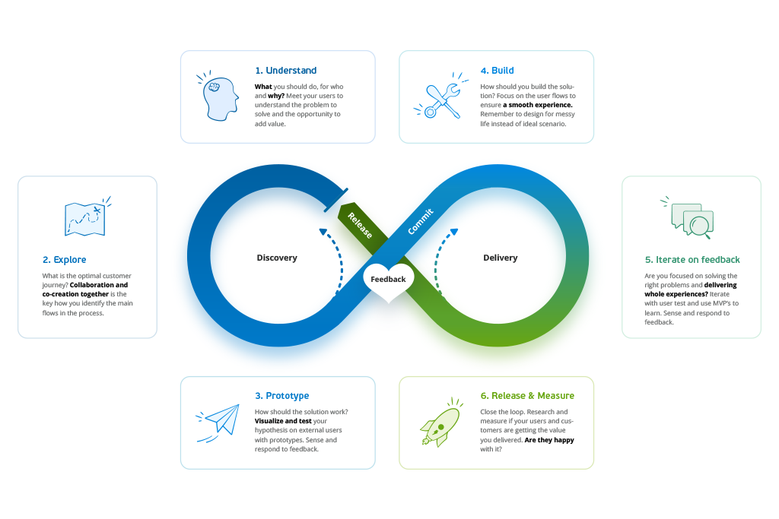
Świadomość Doświadczeń (UX) użytkownika twojego produktu
Notes:
Swiadomosc doswiadczen uzytkownikow
Sluchac klientow, zbierac feedback
pozwala na skupienie sie na naszych pozytywach I rozijanie slabych stron
Co nei oferujemy pozwala na lepsze rozbudowywanie oferty o to czeg ludzie chca
Pamietac o innowacji
Kolejnym z zalozen marketingu 4.0 ktory chcialem omowic jest swiadomosc doswiadczen naszych uzytkownikow/konsumentow z naszymi produktami czyli generalnie świadomość user experience. W tym założeniu chodzi o to, aby słuchać naszych klientów I zbierać informacje nt ich odczuc o naszej usłudze czy produkcie. Swiadomosc tego co klientom sie podoba a co nie podoba pozwala na lepsze rozwijanie naszego produktu aby bardziej pasowal w to czego ovczekuja od nasi uzytkownicy, a zbieranie informacji nt tego czego nie oferujemy pozwala na rozbudowywanie oferty w keirunku podazanym przez klientow. Trzeba jednak wziac pod uwage to, ze podazanie w kierunku ktoreog oczekuja konsumenci nie zastapi innowacji I innowacyjnych produktow, ktorych klienci jeszcze nie znaja.

Slide 10
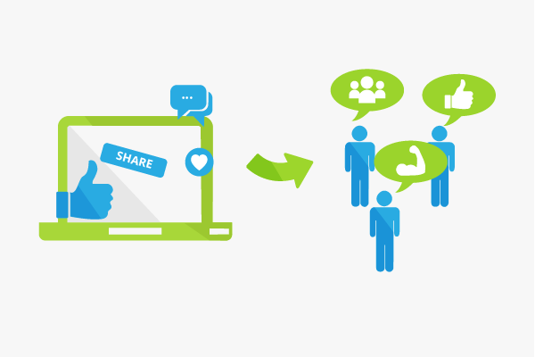
Marketing Angażujący
Notes:
Wykorzystanie marketingu angazujacego
Bezposrednie zanagazowanie I uczestnictwo w rozwoju
Przyklad social media angazujace osoby nie bedace klientami
Mobile Vikings
Organziacja eventow lub kampanii spolecznych
Anagzopwanie osob nei znajacych marki/nie bedacych targetem
Osoby nie bedace targetem wciaz maja swoje kregi w ktorych moga firme polecic
Ostatnim z założeń ktore chcialem omowic jest wykorzystanie marketingu angazujacego. Marketing angazujacy to taki marketing, ktory bezposrednio angazuje konsumentow I zacheca ich do uczestnictwa w rozwoju marki. Idealnym przykladem moze byc dzialajnosc niektorych firm w social media w sposob naprawde angazujacy konsumentow, nawet tych ktorzy nie sa bezposrednimi klientami danej firmy – Mobile Vikings. Innymi przykladami moze byc organizacja roznych eventow lub kampanii spolecznych angazujaca rowniez osoby ktore o firmie nigdy nei slyszaly lub ktore nie sa nawet w targecie firmy. Trzeba pamietac ze osoby majace dobre wrazenie o marce nawet nie bedace jej potencjalnym klientem moga byc zyskowne, poniewaz takie osoby wciaz moga polecac firme w swoich kregach.

Slide 11
Źródła
Marketing 4.0, Ph. Kotler i inni, 2017
Oslo Manual 2018, OECD and Eurostat, 2018
Marketing 4.0 - znak nadchodzących czasów, dr inż Paweł Zarzyński
What is Digital Marketing 4.0?, Catherine Park
Innovative Organizations: Structure, Learning and Adaptation, Alice Lam
Kiedyś marketing produktu, teraz marketing wartości. Od marketingu 1.0 do 4.0, doskam
How to use the 5A marketing strategy to promote your mobile app, AppMySite
Notes:
Wszystko
Zrodla na slajdzie
I to by bylo chyba wszystko co chcialem na ten temat powiedziec. Tutaj na slajdzie znajduja sie zrodla z ktorych korzystalem w trakcie przygoitowania tej prezentacji.

Slide 12
Dziękuję za uwagę
Notes:
I dziekuje za uwage.

